Slide 1


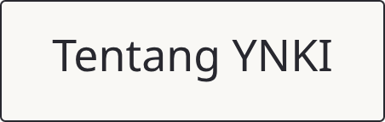
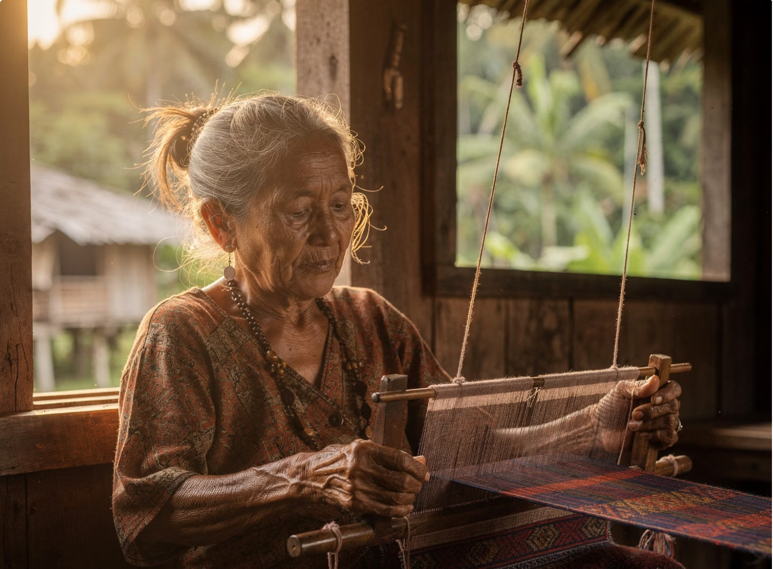
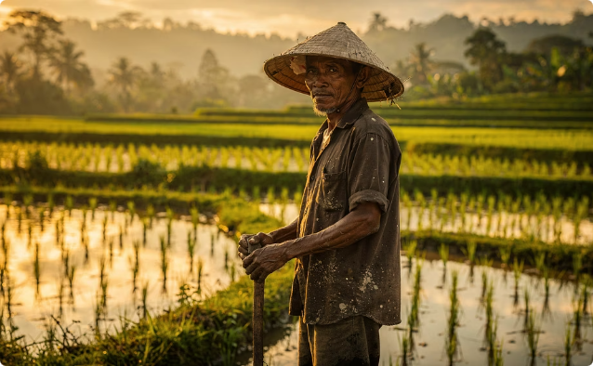
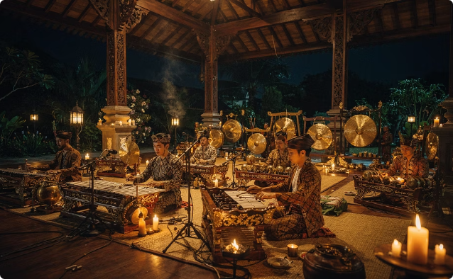

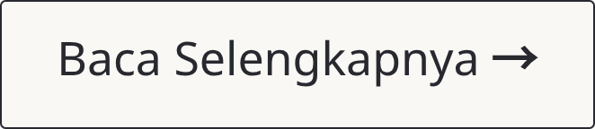



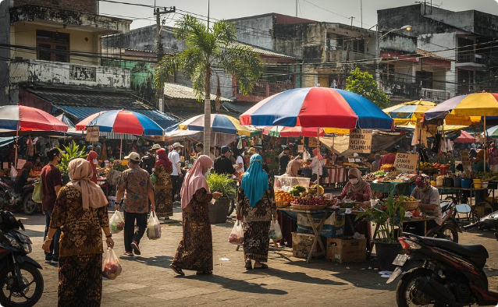

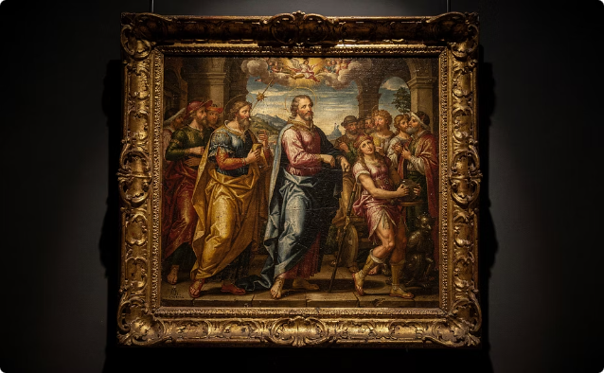

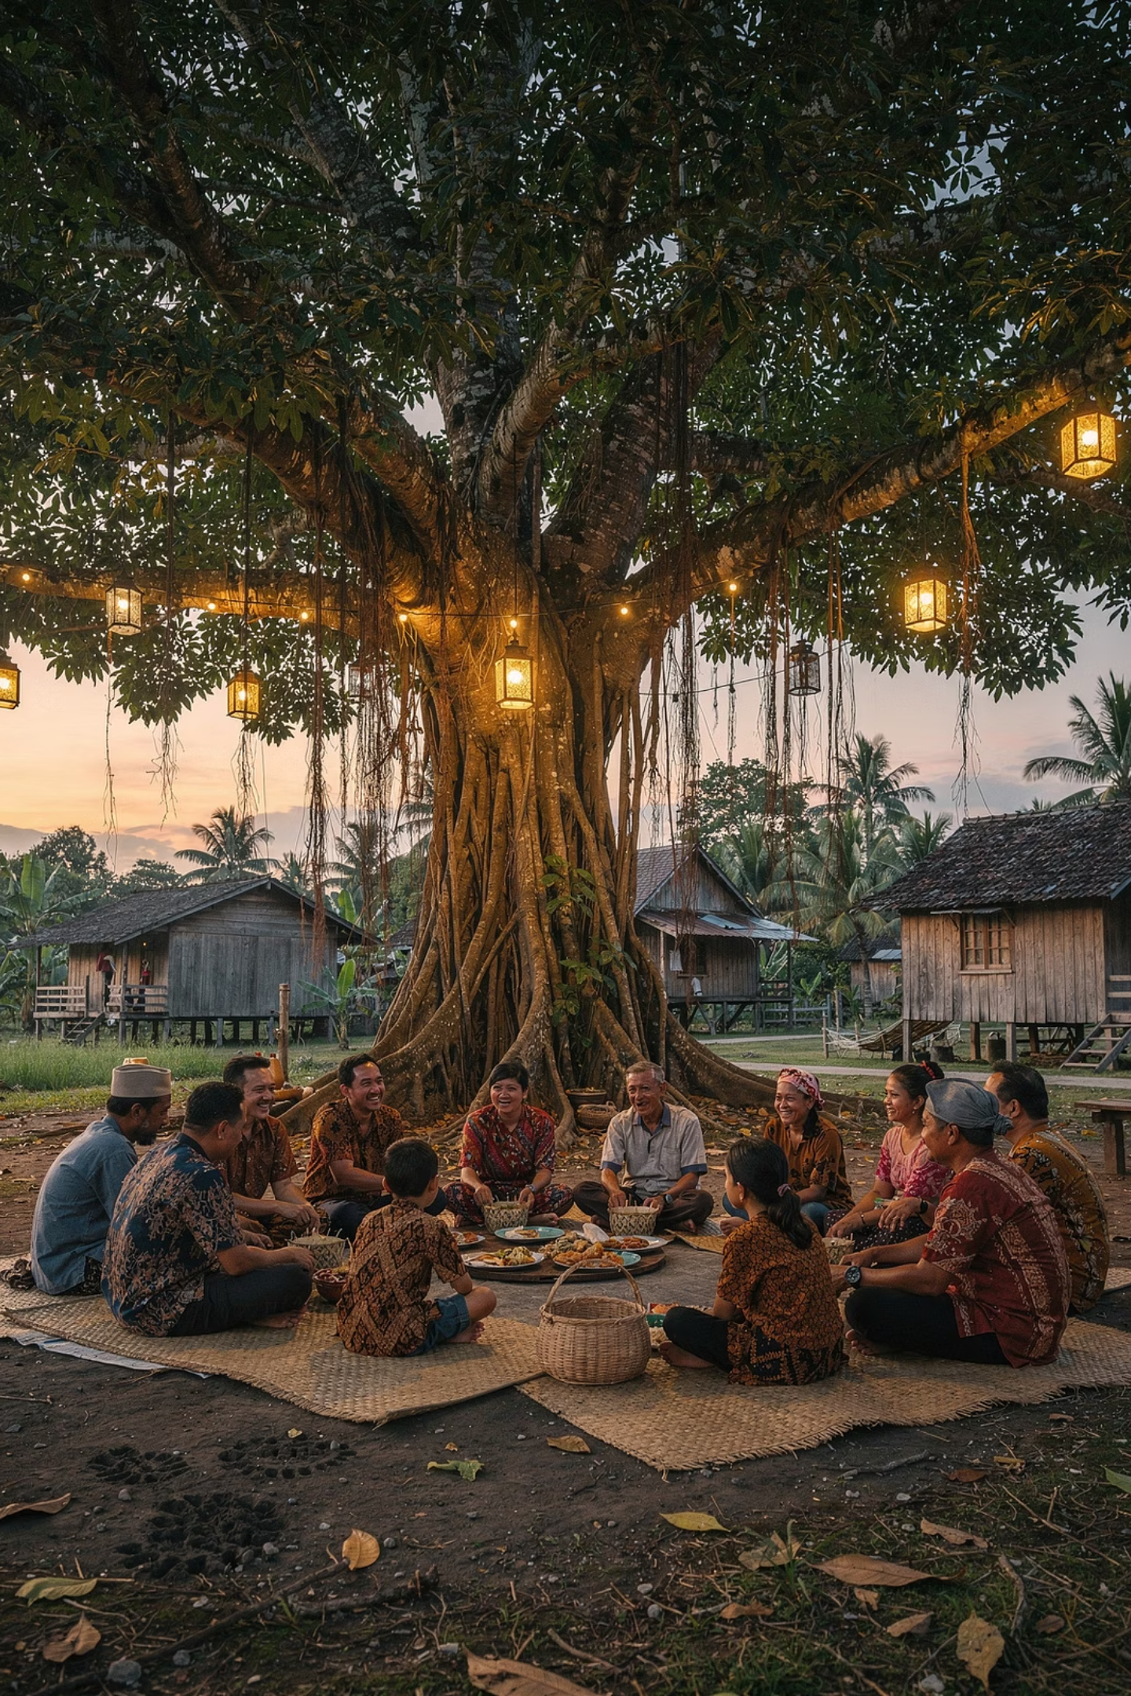
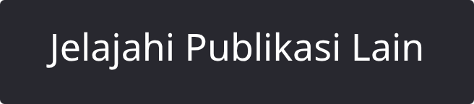

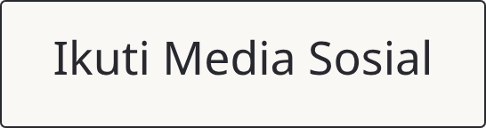
BERANDA / PUSTAKA & PENGETAHUAN / PERSPEKTIF BUDAYA
Perspektif Budaya: Merenungkan Hubungan Manusia, Alam, dan Kebudayaan
YNKI percaya bahwa keberlanjutan tidak hanya tentang ekologi dan ekonomi, tetapi juga tentang budaya dan nilai-nilai yang membentuk cara kita memandang dunia. Kategori ini menghadirkan esai, refleksi, dan tulisan filosofis yang menggali perspektif budaya dalam pengelolaan lanskap, hubungan manusia dengan alam, dan tantangan peradaban kontemporer.
ESENSI
Tentang Perspektif Budaya
Perspektif budaya adalah jendela untuk memahami bagaimana masyarakat memaknai hubungannya dengan alam, tanah, dan sesama. Tanpa memahami kebudayaan, kita hanya melihat separuh dari kenyataan.
Tulisan-tulisan dalam kategori ini mengajak pembaca untuk merenungkan berbagai isu—dari kebijakan ekonomi yang mempengaruhi petani kecil, hingga refleksi filosofis tentang harmoni, peradaban, dan krisis ekologi. YNKI menghadirkan ruang ini sebagai wadah untuk berpikir kritis dan membangun kesadaran kolektif tentang masa depan lanskap dan masyarakat.
KOLEKSI KAMI
Koleksi Perspektif Budaya YNKI
Hingga saat ini, YNKI telah menerbitkan berbagai esai dan tulisan reflektif yang menggali perspektif budaya dalam pengelolaan lanskap dan kehidupan masyarakat.
12
2026
8+
Total Artikel
Tahun Publikasi Terbaru
Kontributor Penulis
Esai dan refleksi budaya yang telah diterbitkan dalam kategori Perspektif Budaya
Tulisan terbaru dipublikasikan pada Juni 2026, terus diperbarui secara berkala
Beragam penulis dengan latar belakang akademisi, aktivis, dan praktisi lapangan
NAVIGASI TEMA
Jelajahi Tulisan Berdasarkan Tema
Temukan esai dan refleksi yang sesuai dengan minat dan kebutuhan intelektual Anda. Setiap tema mencerminkan salah satu dimensi pemikiran budaya yang menjadi fokus YNKI dalam memahami lanskap dan kehidupan masyarakat.
📚 Semua Tulisan
🧠 Filosofi & Refleksi
Seluruh koleksi esai dan refleksi budaya dari YNKI
Renungan mendalam tentang makna, eksistensi, dan peradaban manusia
📊 Ekonomi & Kebijakan
🎭 Budaya & Tradisi
Analisis dampak kebijakan terhadap masyarakat petani dan pedesaan
Eksplorasi warisan budaya, seni, dan kearifan lokal Nusantara
🌿 Lingkungan & Ekologi
🤝 Sosial & Masyarakat
Hubungan intrinsik antara nilai ekosistem dan kehidupan manusia
Dinamika ruang publik, komunitas, dan kohesi sosial
TULISAN TERBARU
Artikel Perspektif Budaya
Berikut adalah kumpulan esai dan tulisan reflektif dari YNKI, disusun dari yang terbaru ke yang terlama. Setiap tulisan mengajak Anda untuk berhenti sejenak, merenungkan, dan melihat dunia dari sudut pandang yang lebih dalam.
EKONOMI & KEBIJAKAN
BUDAYA & TRADISI
FILOSOFI & REFLEKSI
Kehidupan Petani Kecil Dipertaruhkan: Dari Cultuurstelsel hingga DHE SDA Indonesia
Harmoni Musik: Keselarasan Perbedaan, Keselarasan Kehidupan
Pabrik Ijazah atau Rumah Peradaban?
Selasa, 16 Juni 2026
Sabtu, 13 Juni 2026
Jumat, 5 Juni 2026
SOSIAL & MASYARAKAT
FILOSOFI & REFLEKSI
LINGKUNGAN & EKOLOGI
Otak Pria, Tiga Sistem Cinta, dan Ketegangan Abadi Antara Perasaan dan Komitmen
Empat Luka Suriah
Nilai Intrinsik Ekosistem vs Praktik Ekonomi Predator
Senin, 1 Juni 2026
Rabu, 29 April 2026
Senin, 20 April 2026
SOSIAL & MASYARAKAT
EKONOMI & KEBIJAKAN
FILOSOFI & REFLEKSI
Ruang Publik: Cermin Peradaban, Medan Kuasa, dan Hilangnya "Rasa Bersama"
Teori Ekonomi dan Status Terkini Kehidupan Bumi
Paradoks Renaisans: Eksploitasi dan Dehumanisasi
Jumat, 17 April 2026
Kamis, 16 April 2026
Rabu, 15 April 2026
Menampilkan halaman 1 dari 2 — 9 dari 12 artikel
Ikuti Refleksi dan Pemikiran YNKI
Perspektif Budaya adalah ruang untuk merenungkan hubungan kita dengan alam, sesama, dan diri sendiri. Setiap esai adalah undangan untuk berpikir lebih dalam—tentang nilai-nilai yang kita warisi, pilihan yang kita buat, dan masa depan yang ingin kita wujudkan bersama. Ikuti terus tulisan-tulisan terbaru dari YNKI dan bagikan pemikiran Anda kepada orang-orang terdekat.
Yayasan Natural Kapital Indonesia
Tautan Cepat
Kontak
Media Sosial
Nature for Life
Strengthening Inclusive and Collaborative Landscape Governance for Healthy Landscapes and Thriving Communities.
Jalan Karna Sosial, Pontianak,
Kalimantan Barat 78121
Tentang Kami
Program Kami
Ikut Serta
Pustaka & Pengetahuan
Perspektif Budaya
📧 info@naturalkapital.or.id
📞 (Nomor telepon akan diperbarui)
🌐 naturalkapital.or.id
LinkedIn: Yayasan Natural Kapital Indonesia
YouTube: Natural Kapital Indonesia
Instagram: @naturalkapital
© 2026 Yayasan Natural Kapital Indonesia · Kebijakan Privasi

